Slide 1
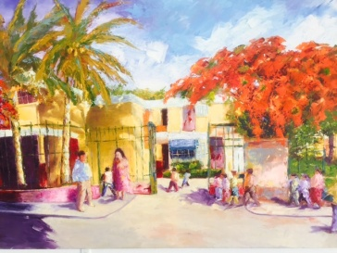
AFFECTATION POST 3EME
Téléservice affectation après la 3e

Slide 2
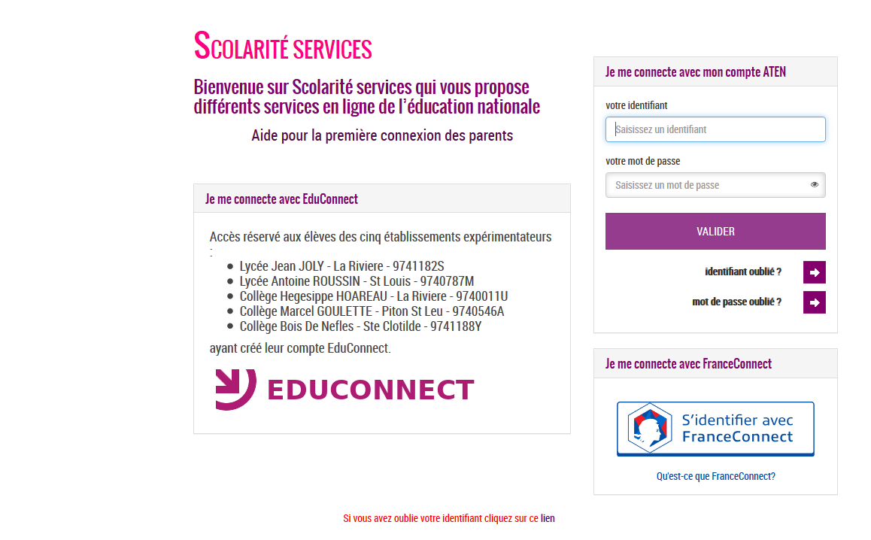
Se connecter à Scolarité services : https://teleservices.ac-reunion.fr/
Saisissez votre identifiant et mot de passe de votre compte ATEN (c’est le même que Métice, Pronote).
Seuls les parents peuvent valider l’avis d’orientation du conseil de classe. Cette validation ne fonctionne pas avec les comptes élèves.
Si vous avez oublié votre identifiant ou mot de passe,
Contacter M. DAMOUR :
stephane.damour2@ac-reunion.fr
Tél collège : 0262 28 14 60

Slide 3
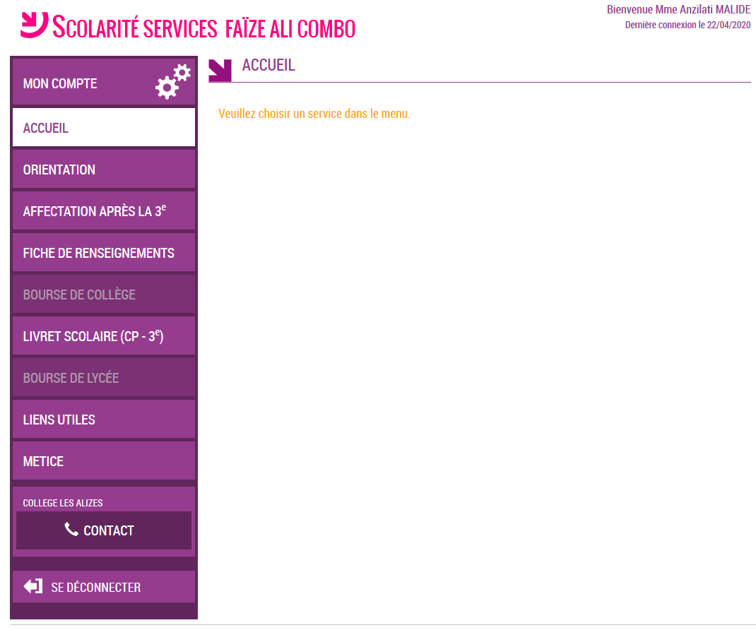
Après connexion, cliquer sur « ORIENTATION »

Slide 4
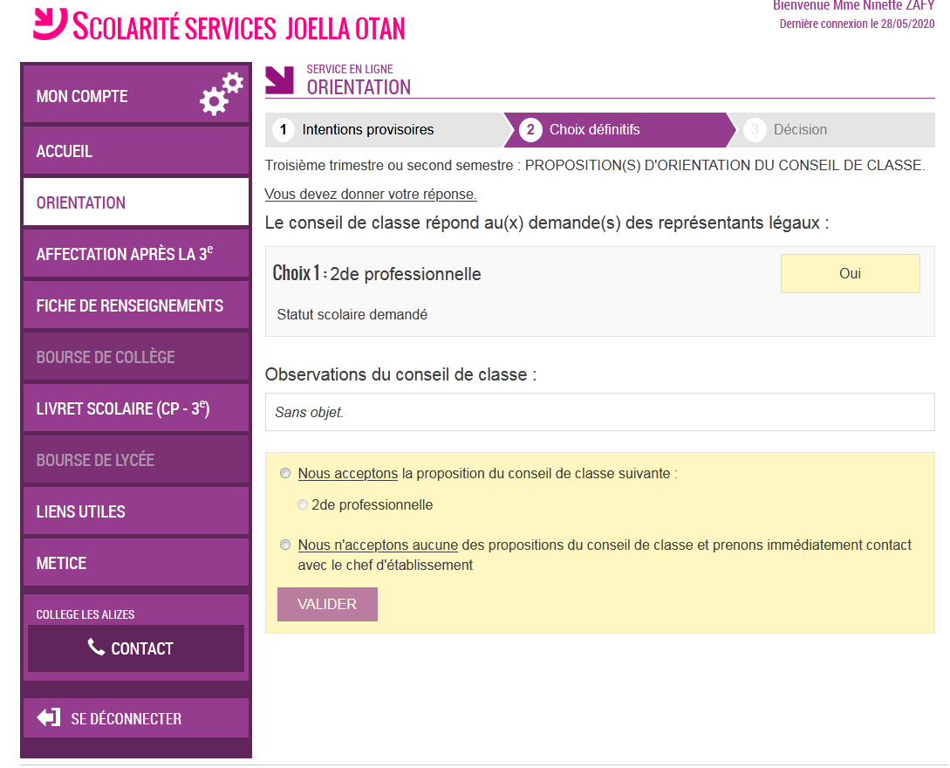
Vous pouvez maintenant
consulter la proposition d’orientation
du conseil de classe et valider la décision qui a été prise.
Si vous n’êtes pas d’accord avec la décision proposée par le conseil de classe, vous devez prendre contact avec le professeur principal ou la cheffe d’établissement.

Slide 5
Après connexion, cliquer sur « AFFECTATION APRÈS LA 3e »
(La page suivante peut prendre du temps à se charger suivant votre connexion internet).

Slide 6
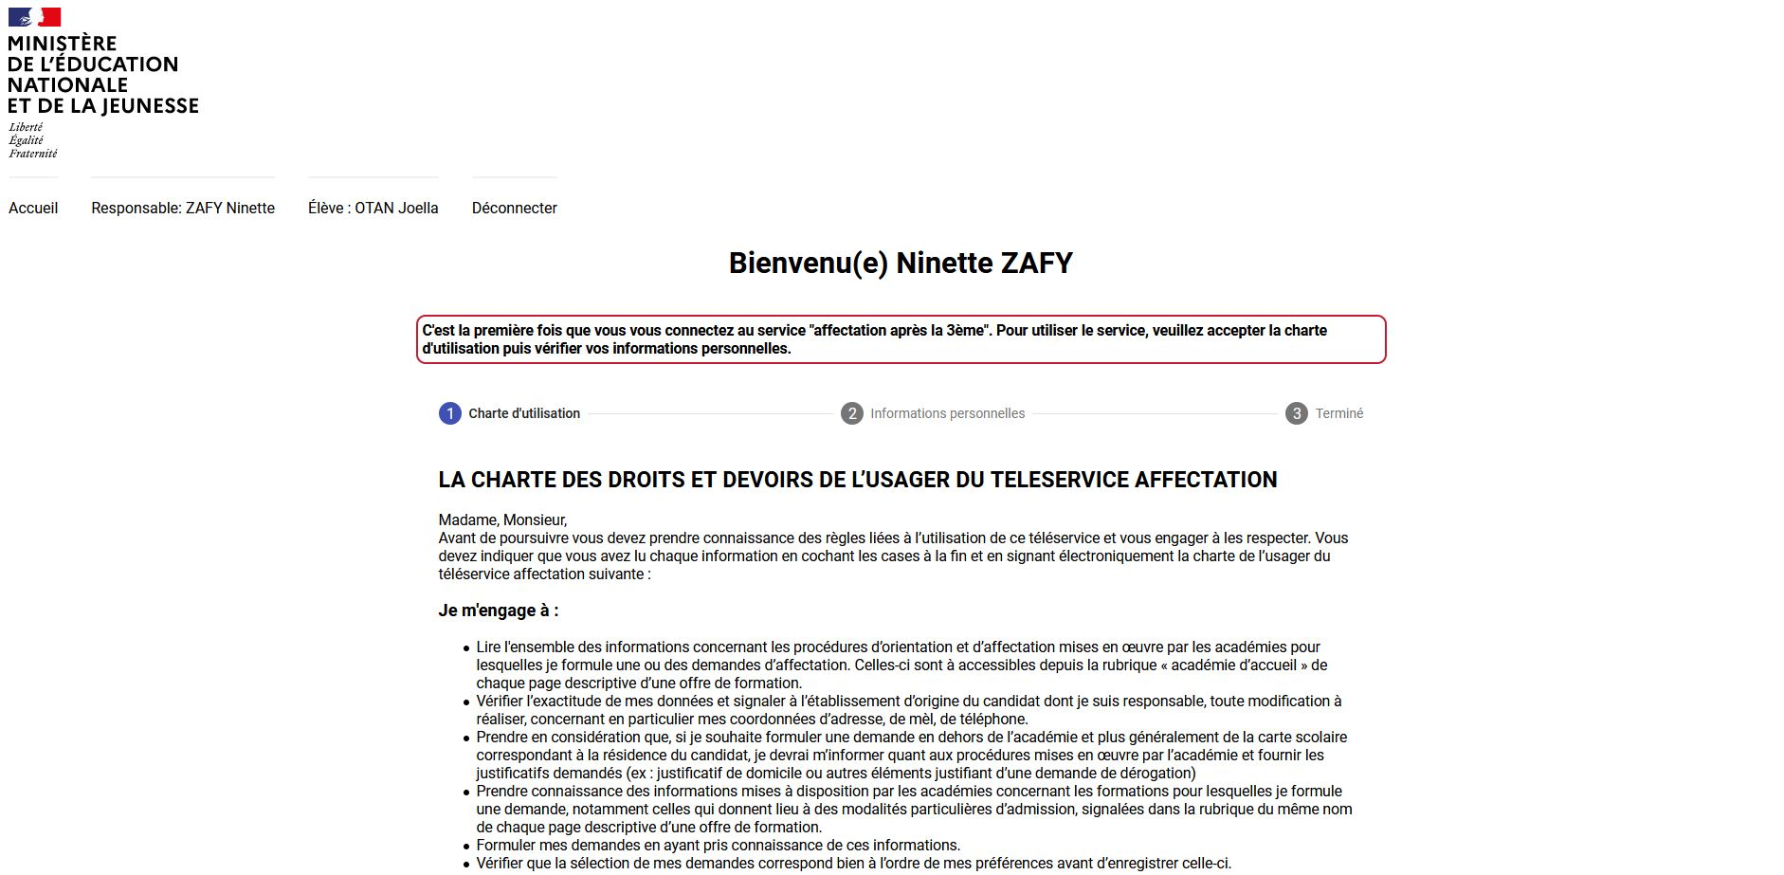
Lors de votre première connexion, vous devez prendre connaissance et accepter la charte d’utilisation.

Slide 7
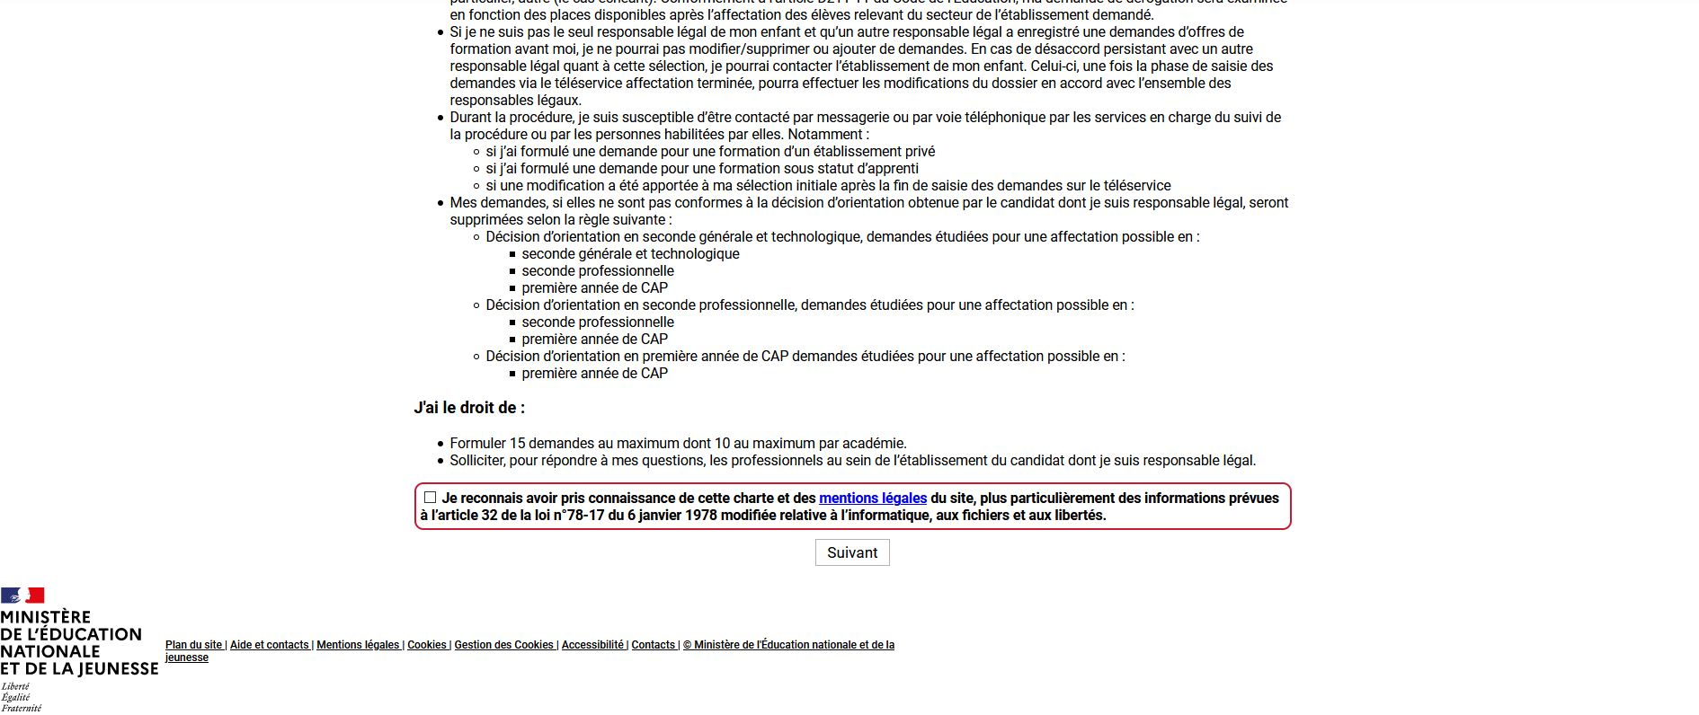
Pour cela, cocher la case et cliquer sur « Suivant »

Slide 8
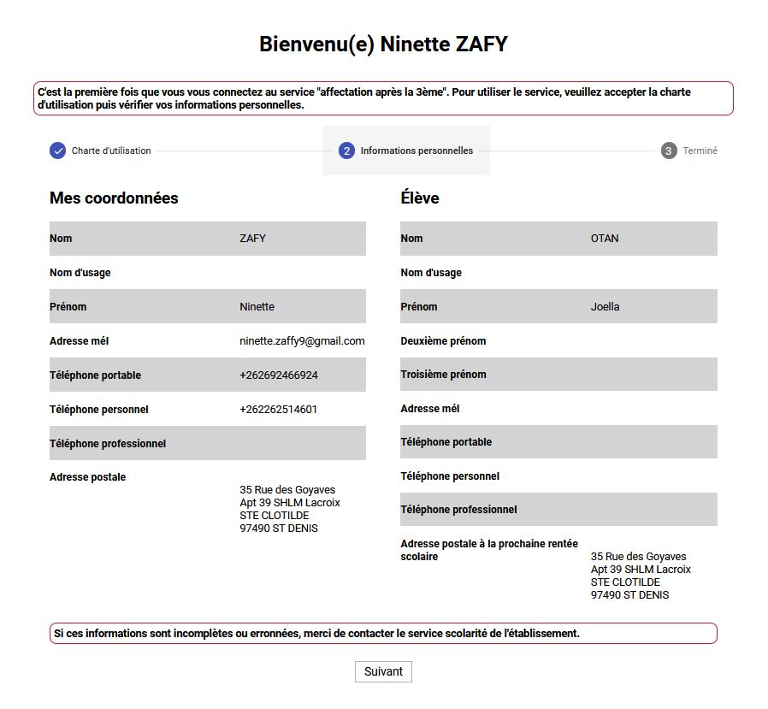
Vérifiez vos informations
personnelles.
En cas d’informations erronées, contactez la vie scolaire de l’établissement au 0262 28 14 60

Slide 9
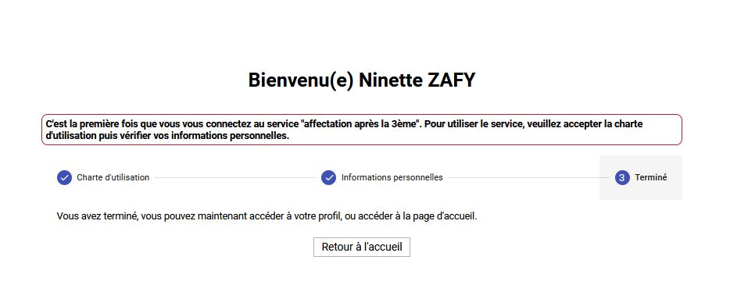
Après avoir vérifier vos informations, cliquer sur « Retour à l’accueil ».

Slide 10
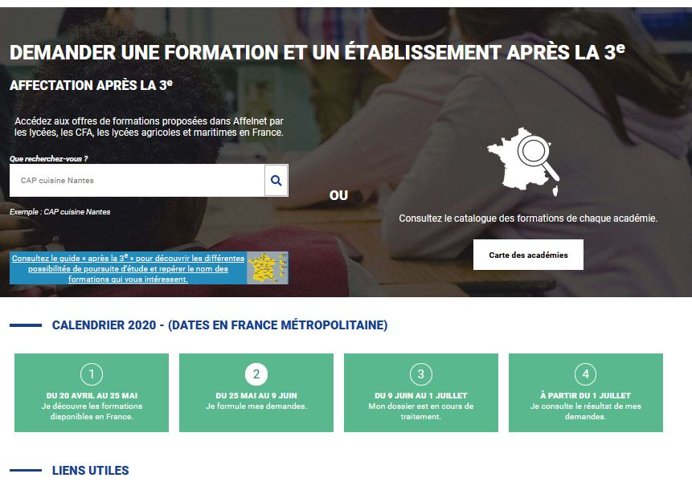
Cliquer ensuite sur « Carte des académies »

Slide 11
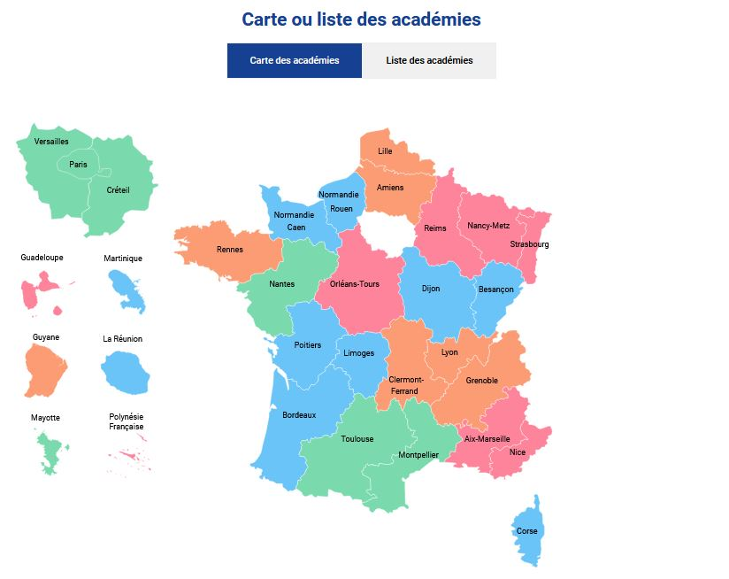
Cliquer sur « La Réunion »

Slide 12
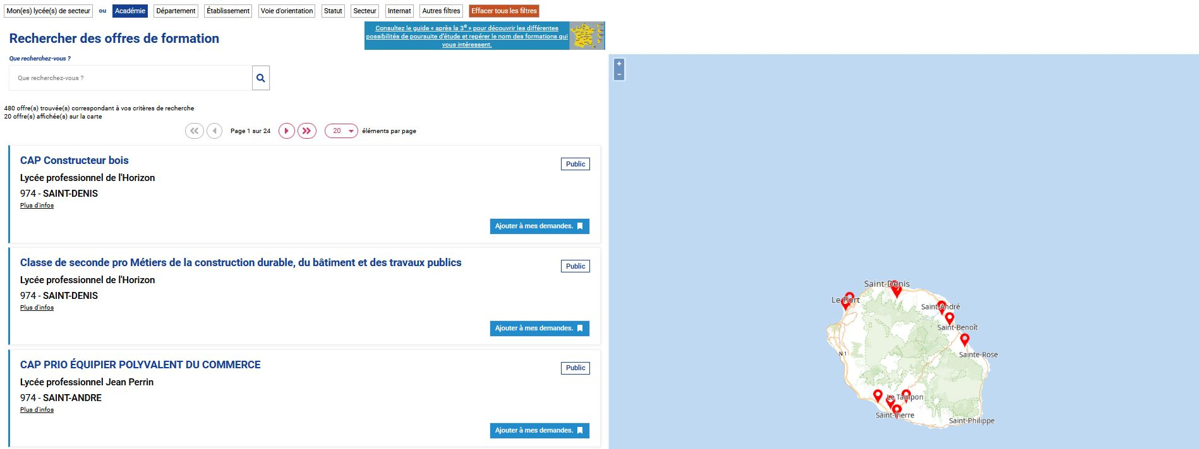
Après échanges avec le professeur principal et la liste de vœux qui a été établie, saisir le ou les lycées correspondants au choix de formation (guide ONISEP).
Attention, le lycée Nord s’appelle le lycée Mémona Hintermann-Afféjee.
Les vœux ont été classés, il faut donc respecter cet ordre lors de la saisie.
Une fois le lycée saisi, les formations qui sont offertes s’affichent. Pour la formation choisie, cliquer sur « Ajouter à mes demandes ».

Slide 13
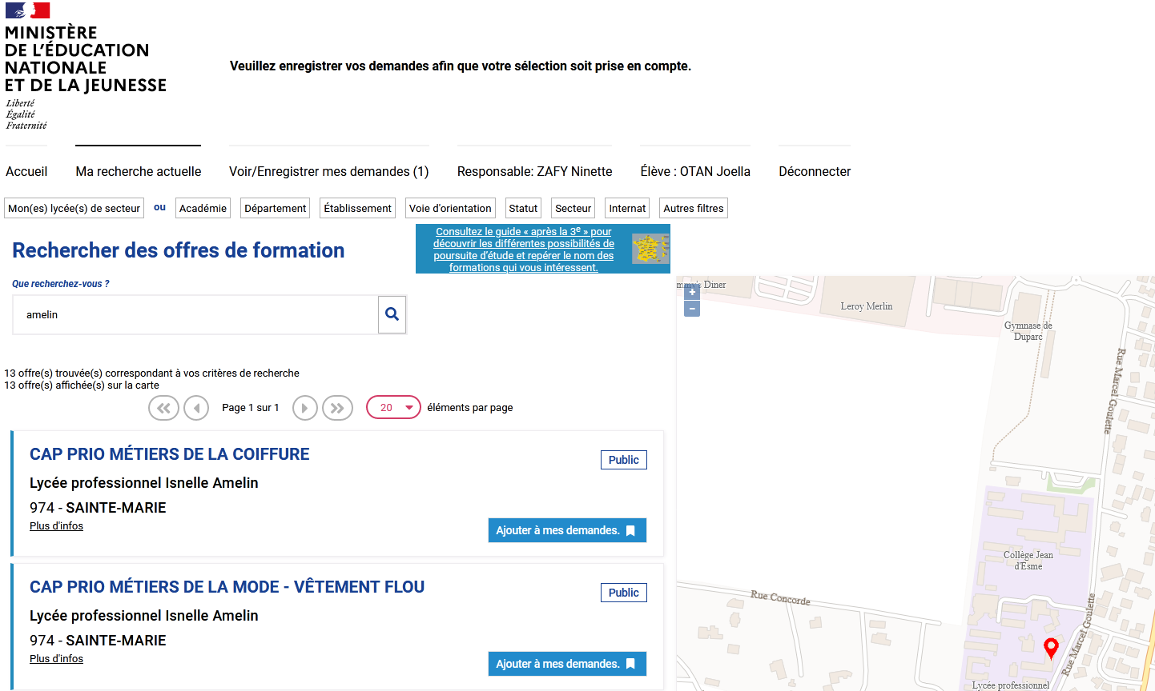
Lorsque votre saisie est terminée, cliquer sur « Voir/Enregistrer mes demandes »

Slide 14
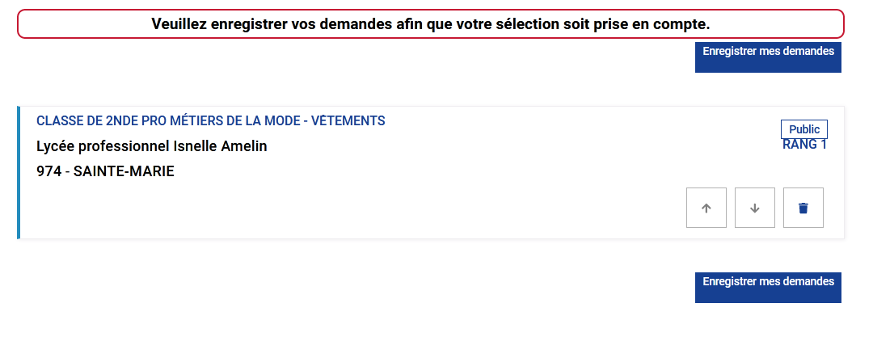
Ne pas oublier de cliquer sur « Enregistrer mes demandes »

Slide 15
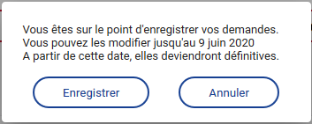
Confirmer en cliquant sur « Enregistrer »

